Slide 1
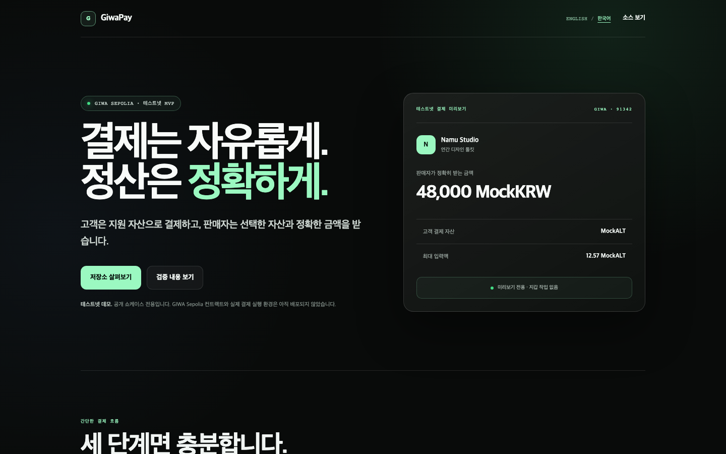
GASOK · MASS ADOPTION · 2026
GiwaPay
고객은 지원 자산으로,
판매자는 정확한 금액으로.
비수탁 결제 링크 · 원자적 정산 · canonical event 영수증
GIWA Sepolia · 테스트넷 MVP
공개 쇼케이스는 비거래형입니다. live GIWA 계약은 제출 전 검증이 필요합니다.
Notes:
첫 문장은 제품 약속입니다. 동시에 공개 쇼케이스가 비거래형이며, 실제 GIWA 배포를 아직 주장하지 않는다는 경계를 짚습니다.
[Sources]
- https://giwapay-mvp.eomyunsig.chatgpt.site
- https://github.com/eomyunsig-debug/giwapay/blob/main/README.md
- https://giwa.io/gasok
[/Sources]

Slide 2
결제보다 어려운 것은 정확한 정산과 증명입니다
판매자의 운영 문제는 지갑 버튼을 추가하는 것만으로 끝나지 않습니다.
ASSET MISMATCH
01
해시 제출 ≠ 결제 성공
고객이 보유한 지원 자산
≠
판매자가 받을 자산
브라우저 콜백은 canonical 이벤트를 증명하지 못합니다.
02
부분 성공은 정산 실패
교환·수수료·분배·환불이 따로 움직이면 금액이 어긋납니다.
03
수탁 잔액은 부담 확대
라우팅, 최대 입력액, 수수료, 분할 정산과 미사용 입력 환불을 한 조건으로 묶어야 합니다.
중간 잔액은 키 관리·운영·규제 경계를 더 복잡하게 만듭니다.
GIWAPAY · GASOK
02
Notes:
문제는 결제 자산 선택이 아니라 정확한 정산과 성공 판정입니다. 수탁 없이 이 문제를 해결하려면 실행과 검증을 하나의 제품 흐름으로 묶어야 합니다.
[Sources]
- https://github.com/eomyunsig-debug/giwapay/blob/main/README.md
- https://github.com/eomyunsig-debug/giwapay/blob/main/docs/architecture.md
[/Sources]

Slide 3
서명 → 실행 → canonical 검증으로 결제를 증명합니다
성공은 버튼이 아니라 체인 증거가 결정합니다.
1
2
3
판매자가 조건을 고정
고객이 직접 실행
체인이 성공을 판정
EIP-712 PaymentIntent에 정산 토큰·정확 금액·수령인·수수료·만료·splitHash를 묶습니다.
예상액과 최대 입력액을 확인하고, 필요할 때만 승인한 뒤 PaymentRouter를 호출합니다.
인덱서가 canonical 이벤트와 실제 분배를 검증한 뒤에만 영수증과 웹훅을 만듭니다.
GiwaPay balance = 0 · 결제·선택적 교환·수수료·분배·잔돈 환불은 모두 실행되거나 모두 되돌아갑니다
GIWAPAY · GASOK
03
Notes:
세 단계만 기억하면 됩니다. 판매자가 조건을 서명하고, 고객이 직접 실행하며, 독립 인덱서가 canonical 사실을 확인합니다. 트랜잭션 사이에 GiwaPay 잔액은 없습니다.
[Sources]
- https://github.com/eomyunsig-debug/giwapay/blob/main/docs/architecture.md
- https://github.com/eomyunsig-debug/giwapay/blob/main/README.md
[/Sources]

Slide 4
GIWA는 빠른 체감과 검증된 정산을 함께 설계하게 합니다
현재 기능, 향후 Wallet 표면, 정산의 진실을 분리해 구현합니다.
PRECONFIRMATION
PAYMENT SURFACE
TRUST SIGNAL
Flashblocks
GIWA Wallet
Dojang · up.id
제출 직후 체감 피드백을 빠르게 만들 수 있습니다.
사전확인이지 finality는 아닙니다.
provider·account·chain handoff로 반복 연결 화면을 줄이는 인앱 결제 경계를 제안합니다.
공식 SDK 전까지 proposal입니다.
결제 실행과 분리된 merchant identity signal로 확장할 수 있습니다.
파트너십이나 결제 성공을 뜻하지 않습니다.
정산의 진실 = confirmation-aware indexer가 확인한 canonical event
GIWAPAY · GASOK
04
Notes:
Flashblocks는 제출 체감을 개선할 수 있지만 정산 finality로 사용하지 않습니다. GIWA Wallet은 공식 인터페이스가 공개되기 전까지 제안 경계이며, Dojang과 up.id도 결제 실행과 분리합니다.
[Sources]
- https://docs.giwa.io/giwa-chain/en
- https://docs.giwa.io/giwa-chain/en/get-started/connect-to-giwa
- https://docs.giwa.io/giwa-chain/en/network-information/transaction-fees
- https://docs.giwa.io/giwa-chain/en/giwa-ecosystem/dojang
- https://docs.giwa.io/giwa-chain/en/giwa-ecosystem/giwa-id
- https://docs.giwa.io/giwa-chain/en/terms-and-policies/testnet-terms-of-use
- https://github.com/eomyunsig-debug/giwapay/blob/agent/giwa-program-submission/docs/giwa-wallet-embedded-mode.md
[/Sources]

Slide 5
구현된 스택과 아직 남은 하드 게이트를 분리했습니다
코드의 깊이는 증거로, 미배포 상태는 경계로 보여줍니다.
IMPLEMENTED · REPRODUCIBLE
PENDING HARD GATE
01
Solidity
MerchantRegistry · AdapterRegistry · non-upgradeable PaymentRouter
검증된 GIWA
테스트넷 계약
02
Application
Fastify API · EIP-712 · SIWE/ERC-1271 · PostgreSQL
03
Truth layer
confirmation-aware indexer · reorg rollback · verified split snapshot
1. production-mode 배포
2. GIWA Explorer 소스 검증
3. 주소·tx·commit 공개 manifest
04
Product & QA
checkout · dashboard · SDK · 4 green CI jobs · 44 Foundry total (5 invariant)
현재 live 주소·공식 Wallet 연동·외부 보안감사는 주장하지 않습니다.
GIWAPAY · GASOK
05
Notes:
왼쪽은 저장소에서 재현 가능한 구현입니다. 오른쪽은 GASOK 제출 전 완료해야 하는 하드 게이트입니다. 테스트 자동화는 외부 감사로 표현하지 않습니다.
[Sources]
- https://github.com/eomyunsig-debug/giwapay
- https://github.com/eomyunsig-debug/giwapay/blob/main/docs/testing.md
- https://github.com/eomyunsig-debug/giwapay/blob/main/docs/deployment.md
- https://github.com/eomyunsig-debug/giwapay/actions/runs/30518612814
- https://sepolia-explorer.giwa.io
[/Sources]

Slide 6
시장 가정은 범위로, 공개 확인 실적은 별도로 표시합니다
참고 시장, 가정 기반 처리액, 현재 증거를 같은 숫자로 섞지 않습니다.
2025 비면세 온라인 해외직접판매 1.9621조원은 넓은 참고 기준일 뿐,
GiwaPay의 TAM·획득 가능 시장·현재 GMV가 아닙니다.
0.981억
9.811억
39.24억
LOW · 연간 처리액
BASE · 연간 처리액
HIGH · 연간 처리액
0.5% 예시 수수료 49만원
적격 0.1% × checkout 5%
0.5% 예시 수수료 491만원
적격 0.5% × checkout 10%
0.5% 예시 수수료 1,962만원
적격 1.0% × checkout 20%
공개 확인 실적: 인터뷰 0 · 서면 관심 0 · merchant 통합 0 / 비공개·오프라인 활동은 신청자 확인 필요
GIWAPAY · GASOK
06
Notes:
1.9621조원은 거시 참고 기준이며 GiwaPay TAM으로 사용하지 않습니다. Low/Base/High는 각각 98,105,000원, 981,050,000원, 3,924,200,000원의 가정 기반 연간 처리액입니다. 0.5% 예시 수수료는 490,525원, 4,905,250원, 19,621,000원입니다. 저장소와 공개 자료에서 검증된 인터뷰·서면 관심·merchant 통합은 모두 0이며, 비공개·오프라인 활동은 신청자가 확인해야 합니다.
[Sources]
- https://mods.go.kr/boardDownload.es?bid=241&list_no=443337&seq=1
- https://github.com/eomyunsig-debug/giwapay/blob/agent/giwa-program-submission/docs/market-opportunity.md
[/Sources]

Slide 7
8주 뒤에는 결정 가능한 결제 데이터를 냅니다
먼저 배포 증거, 다음으로 수요와 Wallet 경계, 마지막으로 파일럿과 보안 검토입니다.
NOW · SUBMISSION GATE
WEEK 1–2
WEEK 3–8
검증 계약
수요 · Wallet 경계
파일럿 · 보안
GIWA Sepolia 배포
Explorer 소스 검증
public manifest
15 interviews
3 written interests
official host contract 논의
2 testnet integrations
각 ≥20 disposable payments
external contract review
PILOT DECISION GATE
canonical receipt 성공률 ≥95%* · setup time · receipt latency · 단계별 실패 분류
* 성공한 onchain payments가 합의된 test window 안에 기대한 canonical receipt를 만드는 비율. 현재 성과가 아닌 파일럿 gate.
GIWAPAY · GASOK
07
Notes:
순서를 바꾸지 않습니다. 제출 전에는 검증 계약, Phase 3 초반에는 수요와 Wallet 경계, 후반에는 실제 테스트넷 운영과 외부 계약 리뷰를 진행합니다.
[Sources]
- https://github.com/eomyunsig-debug/giwapay/blob/agent/giwa-program-submission/docs/market-opportunity.md
- https://github.com/eomyunsig-debug/giwapay/blob/agent/giwa-program-submission/docs/giwa-wallet-embedded-mode.md
- https://github.com/eomyunsig-debug/giwapay/blob/main/docs/testing.md
[/Sources]

Slide 8
GASOK DECISION
GiwaPay를 GIWA의
‘실제로 쓸 수 있는 결제’로
증명하겠습니다
TEAM
Product & engineering · public profile pending
검증 배포 리뷰 · 공식 Wallet host 경계 · 소규모 merchant pilot 연결
VERIFIED CONTRACT
GASOK ASK
PENDING
giwapay-mvp.eomyunsig.chatgpt.site · github.com/eomyunsig-debug/giwapay
Notes:
마지막 요청은 세 가지입니다. 검증 배포를 함께 확인하고, 공식 Wallet host 경계를 합의하며, 작은 merchant pilot로 실제 결제 데이터를 만들겠습니다.
[Sources]
- https://giwapay-mvp.eomyunsig.chatgpt.site
- https://github.com/eomyunsig-debug/giwapay
- https://giwa.io/gasok
[/Sources]

